Slide 1
NENASILNO RJEŠAVANJE SUKOBA

Slide 2
ŠTO JE NASILJE?
Nasilje (dolazi od "sila"), označava odnos između dviju strana u kome jedna strana uporabom ili samom prijetnjom uporabe sile utječe na drugu stranu. Nasilje je svjesna okrutnost usmjerena prema drugima s ciljem stjecanja moći pomoću nanošenja psihičke i/ili fizičke boli.

Slide 3
VRSTE NASILJA
Fizičko nasilje je namjerno nanošenje tjelesnih ozljeda
Emocionalno ili psihičko nasilje je najčešće verbalni (može biti i neverbalni) oblik nanošenja ozljeda nečijoj psihi
Seksualno nasilje je specifičan oblik fizičkog nasilja, čine ga neželjeni seksualni kontakti

Slide 4
ŠTO JE SUKOB?
Situacija u kojoj dvije ili više osoba doživljavaju neuskladive međusobne razlike u želji da dođu do nečega ili da zadovolje neke svoje potrebe.
Sukob nastaje zbog nemogućnosti usklađivanja interesa između dvoje ili više ljudi ili skupina

Slide 5
SUKOBI POSTOJE I SAMI NEĆE NESTATI.
Zbog toga je izrazito važno ljude poučiti vještinama rješavanja sukoba.
Sukobi mogu dovesti do osobnog rasta zbog čega možemo zaključiti da ne moraju uvijek biti loši.

Slide 6
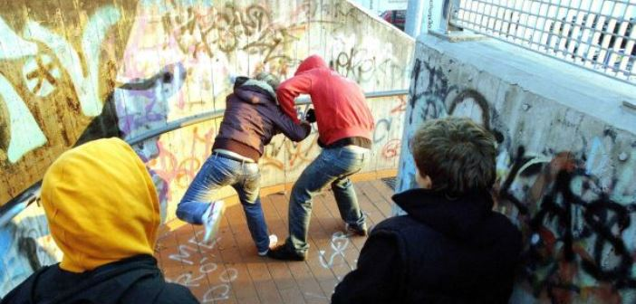
Postoji mnogo različitih strategija rješavanja sukoba, a odabir najbolje ovisi o pojedincu i situaciji.
Nasilje je prisutno u konfliktnim situacijama te se tijekom sukoba često povećava.

Slide 7
Rješavanja sukoba ovisi o definiciji problema koji je uzrokovao sami sukob. Ako točno odredimo problem koji je doveo do sukoba, vjerojatno ćemo ga uspješno i riješiti.

Slide 8
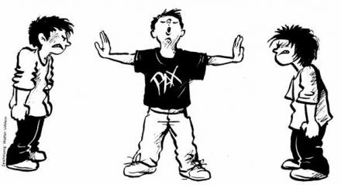
KAKO USPJEŠNO RIJEŠITI SUKOB?

Slide 9
Konstruktivno rješavanje sukoba odnosi se na nenasilno rješavanje sukoba
Proces uključuje:
dijalog
rješenje problema
pregovor
pomirenje
prevenciju eskalacije nasilja.

Slide 10
Trebamo izbjegavati uzvraćanje istom mjerom
Bitno je očuvati usmjerenost na cilj i zaboraviti osvetu.
Cilj rješavanja sukoba treba biti čuvanje odnosa, bez odustajanja od važnog interesa.

Slide 11
KOJI SU PRISTUPI RJEŠAVANJA PROBLEMA?
Pobjeda – poraz: Ja ću dobiti što trebam, a ti ćeš izgubiti.
Poraz – pobjeda: Ti ćeš dobiti što trebaš, a ja neću.
Poraz – poraz: Ni ti ni ja nećemo dobiti što nam treba.
Pobjeda – pobjeda: I ti i ja ćemo dobiti što trebamo.

Slide 12
VJEŠTINE RJEŠAVANJA SUKOBA
1. Dogovaranje je tehnika rješavanja sukoba unutar koje je u interesu obje sukobljene strane da obje strane budu maksimalno zadovoljene.

Slide 13
2. Pregovaranje predstavlja način rješavanja sukoba međusobnim neposrednim dogovorom, ali se razlikuje od dogovora po tome što je zajednički interes sukobljenih strana minimalan.

Slide 14
Važno je razlikovati pregovaračku svađu i pregovaranje.
Kod pregovaranja postoji iskrena spremnost obiju strana za pronalazak rješenja koje će biti povoljno za sve.
U svađi svaka strana traži rješenje za sebe.

Slide 15
Posredovanje je rješavanje sukoba u koju je uključena treća, nepristrana strana.
Posrednik olakšava pregovaranje, a ne donosi odluku o rješenju sukoba, pomaže sukobljenim stranama u prepoznavanju stvarnog problema, osigurava dobre uvjete za njegovo rješavanje, pomaže pri pronalaženju još mogućih rješenja te olakšava proces donošenja odluka.

Slide 16
Da biste sukob riješili uspješno vodite se navodima:
Više se može postići sukobom nego borbom.
Rješenja koja zadovoljavaju obje strane postoje.
Postoji povezanost načina odnošenja prema problemu i njegova rješavanja.
Potrebno je biti spreman na suradnju, imati pozitivnu sliku o sebi te vještine komuniciranja (slušanje, jasno izražavanje…).

Slide 17
HVALA NA PAŽNJI
OSTANITE SMIRENI!
IZRADILA: Kornelija Lekić, odgajateljica

